Slide 1
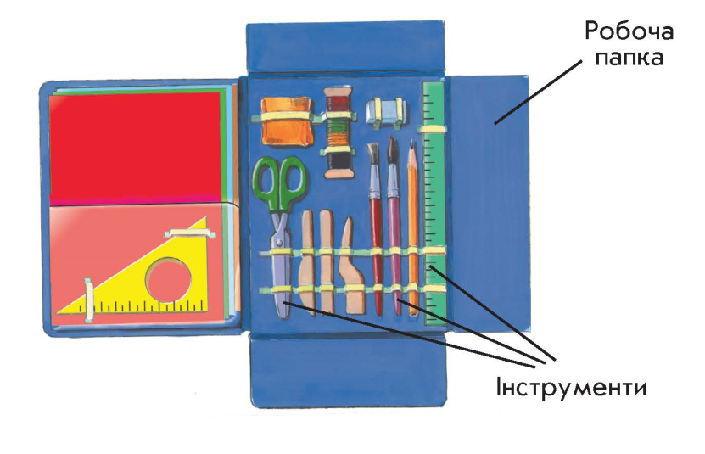
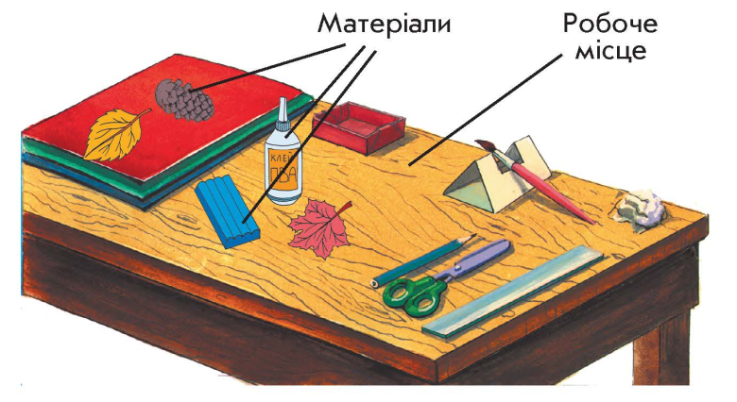
СОНЕЧКО

Slide 2
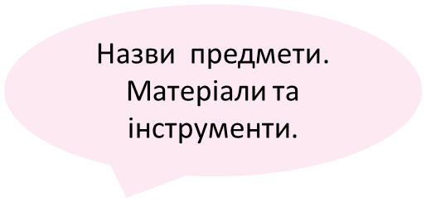


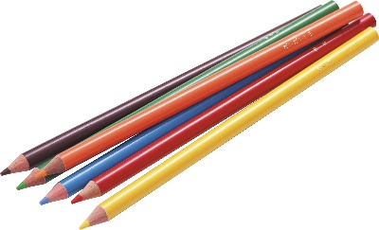

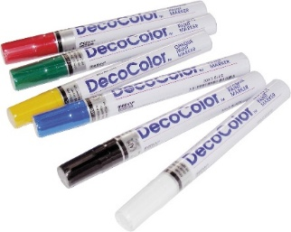

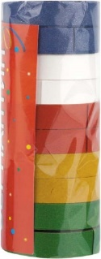

Slide 3
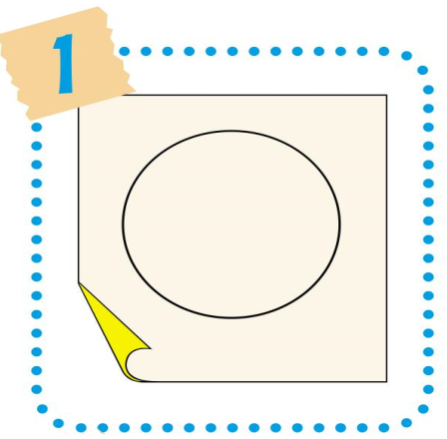
1. На жовтому аркуші паперу намалюй коло.
Ти можеш обвести олівцем круглий предмет.

Slide 4
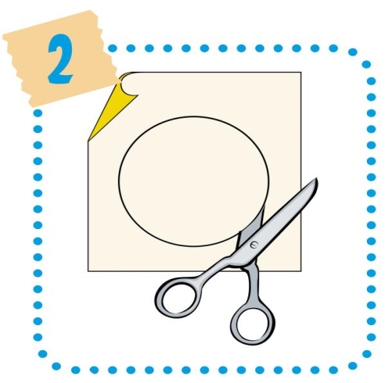
2. За допомогою ножиць виріж круг або використай готові смайлики.
Коло — замкнена лінія.
Круг — це геометрична фігура.
Notes:
Показать разницу между колом линией и кругом (фигурой)

Slide 5
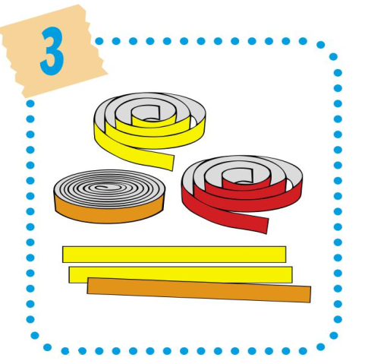
3. З серпантину жовтого,
помаранчевого або
червоного
кольору наріж стрічки
довжиною 10 см.
Notes:
Убрать синенькую линию.

Slide 6
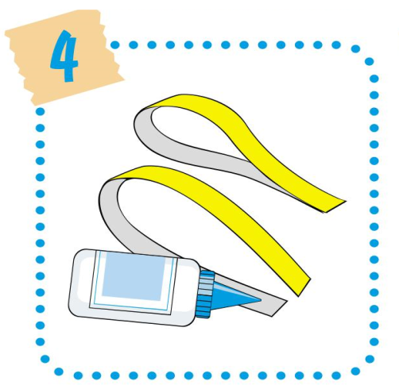
4. З’єднай кінчики кожної окремої стрічки та склей між собою.

Slide 7
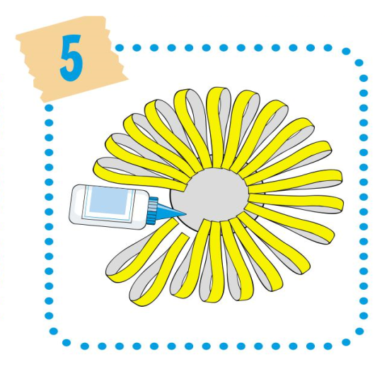
5. Промінчики, що утворилися,
наклей по колу
на основу сонечка.

Slide 8
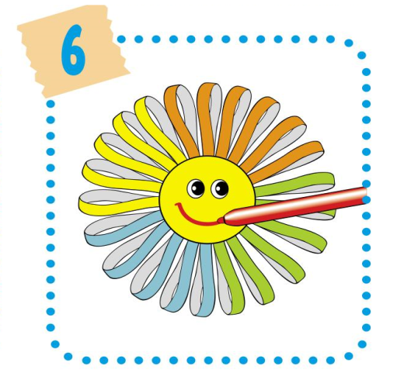
6. Фломастерами або олівцями намалюй сонечку очі й посмішку – наше сонечко готове!
Яка емоція зображена на твоєму сонечку?

Slide 9

радість
Визнач, які риси вказують на емоцію.
смуток

Slide 10

задоволення
Яка емоція зображена на твоєму сонечку?
злість

Slide 11

Навчись зображувати емоції!
здивування
замріяність

Slide 12
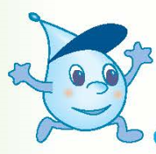
Навчись ділитися гарними емоціями.
Я зможу!
Я добрий!
Гарні думки завжди допомагають!
Усе буде добре!
Я навчуся!
Notes:
Оставить только солнышко без рамочки. Сделать все тексті на кругах в виде солнішка по возможности! Или воздушніх шариках!

Slide 13
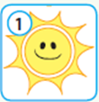
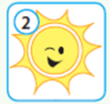
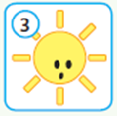
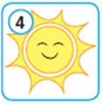
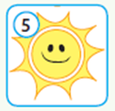
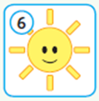
Порівняй та назви номери однакових сонечок.
Notes:
Оставить только солнышко без рамочки. Сделать все тексті на кругах в виде солнішка по возможности! Или воздушніх шариках!

Slide 14
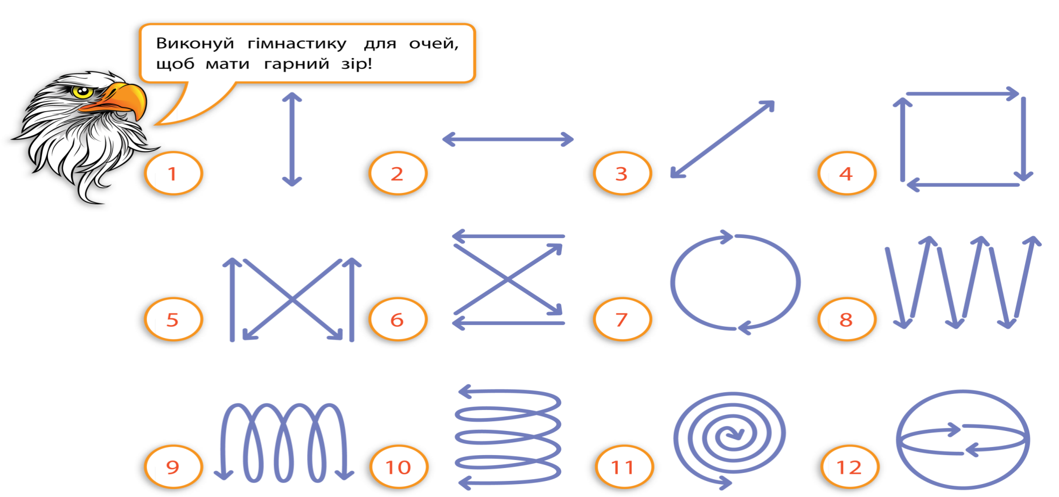
Гімнастика для очей

Slide 15
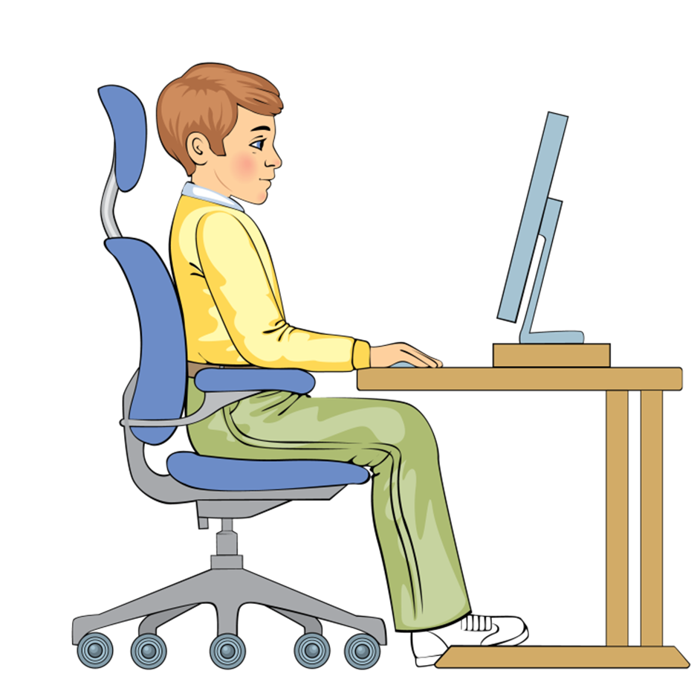
Я працюю за комп’ютером.

